Slide 1
Frustracja potrzeb w dzieciństwie, a związek ze skłonnościami do zachowań kompulsywnych - rzecz o wychowaniu, alkoholu i wzorcach rodzinnych
Danuta Gadziomska

Slide 2
Cel wystąpienia
Celem niniejszej prezentacji jest przedstawienie Państwu połączonych ze sobą schematów wychowania oraz deficytów emocjonalnych wynikających z frustracji potrzeb.

Slide 3
Kilka słów o tym czym jest frustracja potrzeb
Frustracja jest uczuciem, które objawia się negatywnymi emocjami związanymi z brakiem możliwości realizacji danej potrzeby bądź osiągnięcia założonego celu.
Frustratio z łaciny to zawód, udaremnienie.

Slide 4
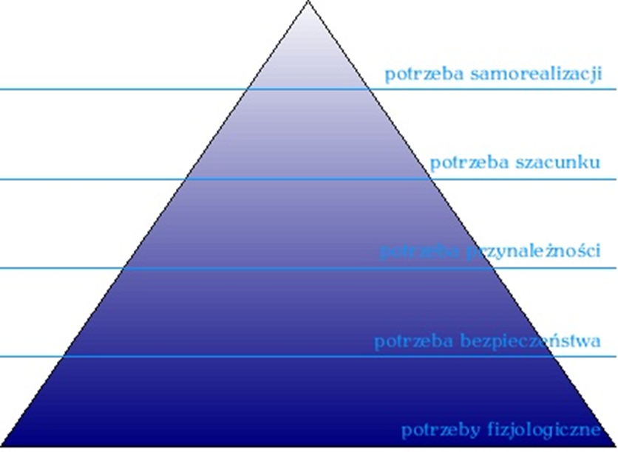
Piramida Maslowa

Slide 5
Potrzeby fizjologiczne
najniższe w hierarchii, są to przede wszystkim potrzeby niezbędne do utrzymania człowieka przy życiu, takie jak głód, pragnienie, sen, potrzeby seksualne, unikanie zimna bądź gorąca. Powinny być zaspokajane jako pierwsze. Umożliwi to osiąganie wyższych celów.

Slide 6
Potrzeby bezpieczeństwa
dominują u niemowląt (np. potrzeba ochrony przed nagłym hałasem lub ukojeniem strachu przed osobami obcymi), ale są też obecne u dorosłych, zwłaszcza w czasie wojny, długotrwałej choroby, katastrofy czy bezrobocia. Są to również potrzeby oparcia oraz opieki.

Slide 7
Potrzeby przynależności i miłości
Opisać je można jako pragnienie uczuciowych związków oraz przebywania z innymi ludźmi, należenia do społeczności, należenia do danej grupy, akceptacji ze strony innych, przyjaźni i zrozumienia,

Slide 8
Potrzeby uznania
Są potrzebami samoakceptacji i doznawania szacunku ze strony innych osób.
Do tej grupy zaliczamy potrzeby: dominacji, uznania, prestiżu, zyskiwania znaczącej pozycji społecznej itp.
Zaspokojenie ich pozwala rozwinąć poczucie własnej wartości oraz zaufania do samego siebie,

Slide 9
Potrzeby samorealizacji
Znajdują się najwyżej w hierarchii.
Potrzeby samorealizacji pojawiają się po zaspokojeniu wcześniejszych potrzeb. Jako jedyne należą do potrzeb wzrostu.(Metapotrzeb) i w przeciwieństwie do potrzeb niedoboru (podstawowych):
Im więcej potrzeb wzrostu tym lepiej,
Dostarczają pozytywnych emocji,
Koncentrują osobę na przedmiocie potrzeby,
Ich realizacja jest procesem długotrwałym, względnie niezależnym od otoczenia,
Zapewniają zdrowie fizyczne i psychiczne.

Slide 10
Skutki niezaspokojenia potrzeb u dzieci
Dążąc do zaspokojenia potrzeb, dziecko stara się ominąć, bądź usunąć przeszkodę. Dłużej utrzymujący się stan deprywacji potrzeb psychicznych, często powtarzające się sytuacje frustracyjne wytwarzają mechanizmy obronne takie jak np.:
agresja,
apatia (rezygnacja),
fantazjowanie,
regresja.

Slide 11
Zachowania agresywne
których celem jest zniszczenie przeszkody powodującej frustrację (agresja może być ukierunkowana na świat zewnętrzny, na przeszkody rzeczywiste, wyobrażone lub też może przybierać charakter autoagresji),

Slide 12
Regresja i represja (wyparcie)
jest zachowaniem nieadekwatnym do poziomu dojrzałości umysłowej i emocjonalnej, jest jakby cofaniem się do wcześniejszego etapu rozwoju,
represja (wyparcie) która jest nieświadomym „zapominaniem” o rzeczach przykrych, co chroni przed odczuwaniem frustracji,

Slide 13
Racjonalizacja, projekcja i fantazja
Racjonalizacja polega na przypisywaniu swojemu, czasami niewłaściwemu zachowaniu, jakichś społecznie akceptowanych motywów będących niejako wytłumaczeniem – racją tych zachowań,
Projekcja, która polega na przypisywaniu innym ludziom własnych cech dla uzasadnienia słuszności postępowania w stosunku do innych,
Fantazja może występować wówczas, gdy w rzeczywistości dziecko nie może osiągnąć celu zaspakajającego jego potrzebę, może to uczynić w wyobraźni.

Slide 14
Czego zatem potrzebują dzieci?
Czuć się bezpiecznie i dobrze
Dziecko, którego potrzeba bezpieczeństwa jest zaspokojona jest ufne, aktywne, samodzielne, otwarte na kontakty z innymi dziećmi i dorosłymi.
Głównym skutkiem niezaspokojenia tej potrzeby jest lęk będący podstawą wszelkich nerwic. Ponadto hamowana jest aktywność dziecka, od której zależy rozwój intelektualny

Slide 15
Być akceptowane
Istota tej potrzeby polega na tym, aby dziecko czuło się potrzebne, chciane takie, jakie jest, a nie takie jakie inni chcieliby, żeby było.
W wyniku niezaspokojenia tej potrzeby dziecko staje się lękliwe, niepewne, przewrażliwione, uległe, nie mogące się skoncentrować oraz nadpobudliwe.
Bez akceptacji rodziców nie powstanie u dziecka poczucie własnej wartości, zachwiana będzie wiara w siebie, co spowoduje zahamowanie aktywności dziecka a w konsekwencji regres lub brak rozwoju.

Slide 16
Kontaktów emocjonalnych
Istota tej potrzeby polega na obustronnym, bliskim i trwałym, a przede wszystkim pozytywnym uczuciowo stosunku dziecka z innymi osobami z jego otoczenia.
Jeśli potrzeba ta nie jest zaspokojona w atmosferze miłości i akceptacji, może prowokować dziecko do szukania zastępczych metod, takich jak:
negatywizm , aspołeczne zachowanie.

Slide 17
Samodzielności
Rozwojowi potrzeby samodzielności nie sprzyjają nadopiekuńcze postawy rodziców. Dziecko przywykłe do nieustannego wyręczania w środowisku rodzinnym nie rozwija swojej potrzeby samodzielności, oczekuje pomocy, wyręki.

Slide 18
Przynależności
Polega ona na specyficznej więzi dziecka z innymi ludźmi, wyrażającej się w trzech komponentach:
Identyfikacji
Akceptacji dziecka, bez której nie wytworzy się więź łącząca je z bliskimi mu osobami
Strachu separacyjnym.
Identyfikacja dziecka jest bezkrytycznym naśladowaniem czynności zewnętrznych oraz
Norm moralnych.

Slide 19
Niezaspokojenie potrzeby przynależności przyczynia się do braku modelu identyfikacyjnego, przez co dziecko ma zaburzony obraz samego siebie, świata i swojego miejsca w nim.

Slide 20
A zatem?
Omawiane potrzeby łączą się ściśle ze sobą, zaspokojenie jednej pociąga za sobą gratyfikacje drugiej.
Rodzina jest dla dziecka bazą i podstawą rozwoju.

Slide 21
Dziecko w wieku szkolnym potrzebuje ponadto:
Kontaktu społecznego,
Samourzeczywistnienia,
Szacunku i uznania społecznego, posiadania,
Uzyskania orientacji w otoczeniu, wyrażające się w zainteresowaniach i zaciekawieniu różnorodnymi zdarzeniami życia. Dzieci znające dobrze środowisko, w którym przebywają, czują się odważniej, bezpieczniej i pewniej.
Ruchu, zabawy,
Ekspresji i aktywności.

Slide 22
Pijący rodzice ….
Liczbę niepełnoletnich dzieci wychowywanych przez pijących, przynajmniej w sposób szkodliwy, rodziców ocenia się na około 2 miliony (PARPA, 2012). Nawet bardzo ostrożne szacunki pozwalają przyjąć, że
w każdej klasie szkolnej jest co najmniej dwoje, troje uczniów pochodzących z takich rodzin.

Slide 23
Podstawowym źródłem zagrożeń dla dziecka wychowującego się w rodzinie
z problemem alkoholowym jest stan chronicznego napięcia i stresu. Trwanie w ciągłej niepewności wywołuje poczucie braku stabilności, porządku życiowego, a co za tym idzie, brak kontroli nad swoim życiem.

Slide 24
NIE UFAJ …
Dziecko w rodzinie z problemem alkoholowym uczy się trzech zasad: „nie odczuwaj”, „nie ufaj”, „nie mów”.
„Nie odczuwaj”, bo to, co się czuje, za bardzo boli lub jest zbyt przerażające.
„Nie ufaj”, bo wielokrotnie składane obietnice były łamane i nie dotrzymywane.
„Nie mów”, bo nałóg rodzica jest czymś wstydliwym, drażliwym, tematem tabu.
W ten sposób zanika komunikacja nie tylko wewnątrz rodziny, ale również w relacjach ze „światem zewnętrznym”.

Slide 25
Inne zdarzenia traumatyczne
dzieci z rodzin alkoholowych doświadczają różnorodnych zdarzeń traumatycznych, takich jak oszukiwanie,
niesprawiedliwe traktowanie,
porzucenie
czy nadmierny krytycyzm rodziców.

Slide 26
Przemoc …
Najczęściej wymieniane są jednak doświadczenia związane z przemocą:
dwoje na troje opisywanych dzieci było świadkami przemocy,
ponad połowa doświadczyła bezpośrednio przemocy zarówno fizycznej, jak i emocjonalnej,
co szósta dziewczynka opisywała doświadczenia związane z nadużyciem seksualnym.
Jeżeli chodzi o stany emocjonalne, dzieci najczęściej wymieniały złość lub nienawiś do rodzica, strach przed nim, osamotnienie, poczucie winy, wstyd. U dzieci wychowywanych

Slide 27
Skutki …
w rodzinach alkoholowych występuje stałe poczucie niższej wartości oraz obniżone poczucie szacunku dla samego siebie.
Wyraża się to w samokrytyce, deprecjonowaniu własnych osiągnięć
oraz działaniach autodestrukcyjnych.
Większość dzieci ma problemy związane z poczuciem tożsamości.

Slide 28
Jak profesjonalnie pomóc …
Dziecko żyje w systemie rodzinnym i pomoc dziecku powinna być zintegrowana z pomocą rodzinie.
Pomoc dziecku powinna być planowa, opierać się na diagnozie jego potrzeb i problemów.
Pomoc dziecku powinna być kompleksowa, co oznacza, że będzie obejmować wiele aspektów życia dziecka oraz powinna być długoterminowa, czyli trwać do momentu rozwiązania jego problemów.

Slide 29
Jak profesjonalnie pomóc …
Celem pomocy powinno być rozwiązanie problemów dziecka, a nie doraźne zaspokajanie jego potrzeb (np. materialnych).
Pomoc dziecku powinna być zindywidualizowana.
Osoby udzielające pomocy powinny mieć odpowiednie kwalifikacje zawodowe oraz kompetencje osobiste.
Planowanie pomocy powinno przebiegać w zespole i, jeśli to możliwe, powinno być poddawane superwizji lub konsultacji.

Slide 30
Udzielanie pomocy powinno spełniać standardy adekwatne do rodzaju świadczonych usług (np. w przypadku świetlic socjoterapeutycznych odpowiednie warunki lokalowe, liczba dzieci w grupie itp.).

Slide 31
W każdej rodzinie
Susan Forward charakteryzuje rodzinę jako „system, grupę wzajemnie powiązanych ze sobą ludzi, z których każdy oddziałuje silnie na pozostałych, często w sposób ukryty.
Rodzina to skomplikowana sieć: miłości, zazdrości, dumy, zmartwień, radości, winy przypływy i odpływy ludzkich emocji w najszerszej gamie.
Emocje te pojawiają się nieoczekiwanie, są efektem rodzinnych postaw, sposobów wzajemnego postrzegania się i wzajemnych stosunków”

Slide 32
Problem z zaspokajaniem potrzeb?
Nie ulega zatem wątpliwości, że problemy dzieci z rodzin alkoholowych koncentrują uwagę nie tylko różnych instytucji opiekuńczych, wychowawczych i szkolnych, ale także są ogromnym wyzwaniem dla wielu profesjonalistów zajmujących się pomocą psychologiczną, pedagogiczną czy społeczno-środowiskową. Żeby ta pomoc była adekwatna i skuteczna, a nie rutynowa i automatyczna, konieczne jest trafne zdiagnozowanie doświadczanych przez te dzieci trudności w radzeniu sobie z różnymi problemami w życiu, nie tylko w środowisku rodzinnym, ale także szkolnym i rówieśniczym.

Slide 33
korzystałam
Witold Skrzypczyk -Dzieci alkoholików – zdarzenia traumatyczne, Łódź2000
W tej rodzinie nikt nie pije- Alkoholicy“ [w]:Susan Forward, Craig Buck, Toksyczni rodzice, Jacek Santorski& Agencja Wydawnicza Warszawa, Warszawa 2006

Slide 34
Dziękuję bardzo
Danuta Gadziomska

